Slide 1
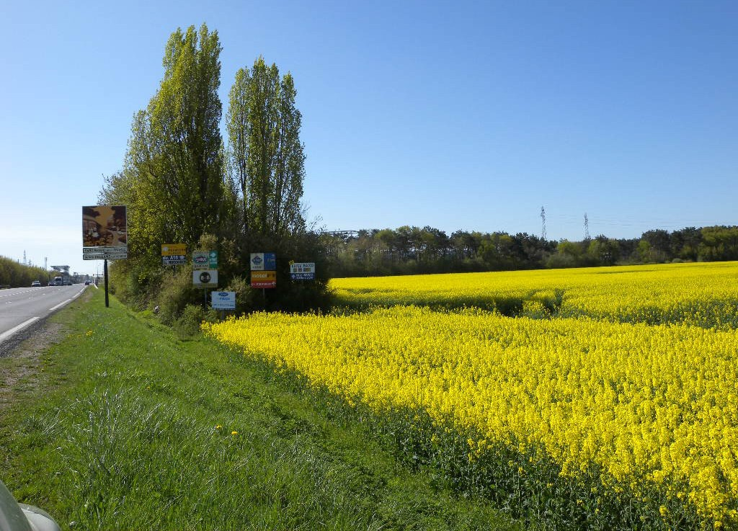
Règles nationales sur les publicités, pré-enseignes et enseignes
FRONTON 04 Décembre 2017

Slide 2
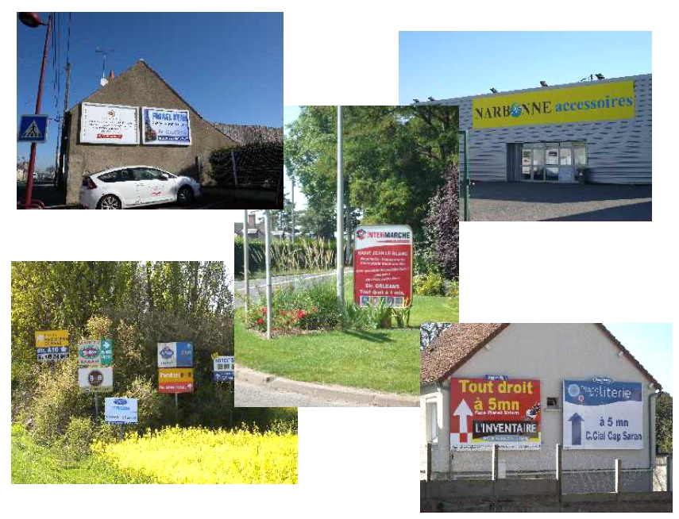
RÉGLEMENTATION
SUR LA PUBLICITÉ EXTÉRIEURE
Trois types de Publicités : Publicité - Enseigne - Pré-Enseigne
Publicités sur mur
Enseignes
Publicité ou enseigne scellée au sol
Préenseignes scellées au sol
Préenseignes sur mur
Notes:
La règlementation distingue 3 types de dispositifs définis dans l’article L,581-3 du code de l’environnement :
La publicité: scellée au sol ou sur mur
Les enseignes: Sur façade, scellée au sol
Les préenseignes: Sur mur ou scellées au sol

Slide 3
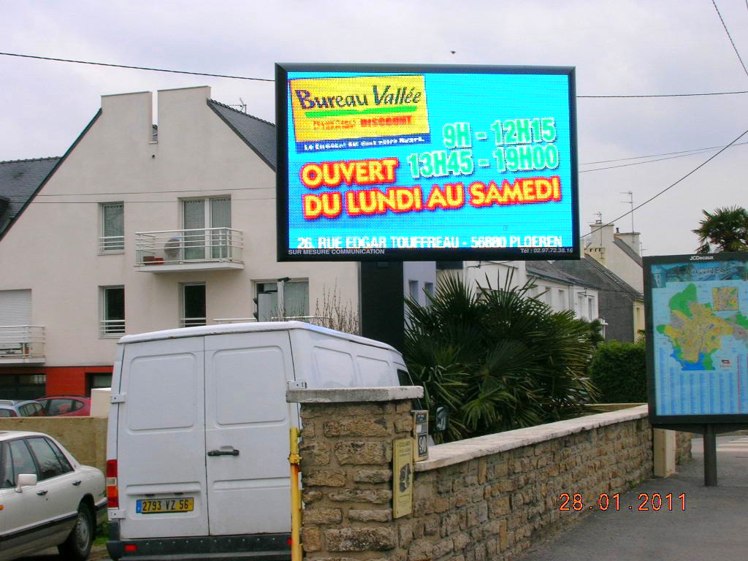
LA PUBLICITE
Constitue une publicité, à l’exclusion des enseignes et des pré-enseignes, toute inscription, forme ou image destinée à informer le public ou à attirer son attention ( Art. L.581-3 du code de l’environnement),
Notes:
Publicité : constitue une publicité, toute inscription, forme ou image, destinée à informer le public
ou à attirer son attention

Slide 4
LA PUBLICITE
La publicité est interdite :
1° Sur les immeubles classés parmi les monuments historiques ou inscrits à l'inventaire supplémentaire ;
2° Sur les monuments naturels et dans les sites classés ;
3° Dans les cœurs des parcs nationaux et les réserves naturelles ;
4° Sur les arbres.
Notes:
1°A Fronton il s’agit de la zone ABF

Slide 5
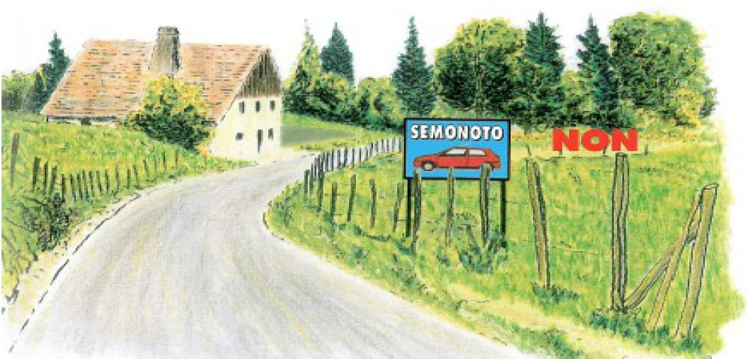
LA PUBLICITE
HORS AGGLOMERATION
Toute publicité est interdite en dehors des agglomérations
Notes:
Toute publicité est interdite en dehors des agglomérations. Tous les panneaux qui se trouvent avant le panneau d’entrée de ville sont strictement interdis et doivent impérativement être retirés dans les plus brefs délais.

Slide 6
LA PUBLICITE A L'INTERIEUR DES AGGLOMERATIONS
Toute publicité en agglomération est règlementée depuis juillet 2012
Notes:
La publicité peut être installée en agglomération sous réserve du respect des prescriptions énoncées dans le code de l’environnement en date de juillet 2010 dite Genelle II.
(Depuis le 1er juillet 2012, entrée en vigueur du décret n°2012-118 du 30 janvier 2012)

Slide 7
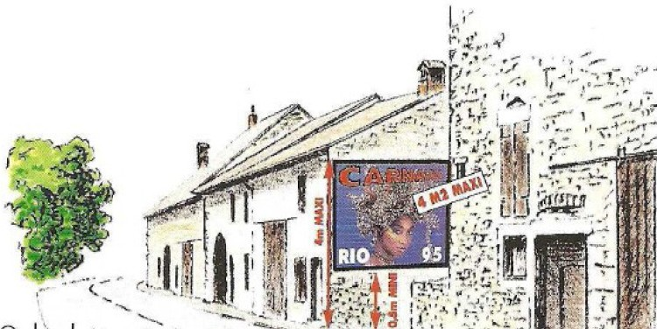
LA PUBLICITE A L'INTERIEUR DES AGGLOMERATIONS
Maximum 4 M²
Notes:
La publicité est interdite sur les murs des bâtiments, sauf quand ces murs sont aveugles ou qu'ils ne comportent qu'une ou plusieurs ouvertures d'une surface unitaire inférieure à 0,50 m² - Ils ne peuvent excéder une taille de 4 M² et maxi 6 mètres au dessus du niveau du sol.

Slide 8
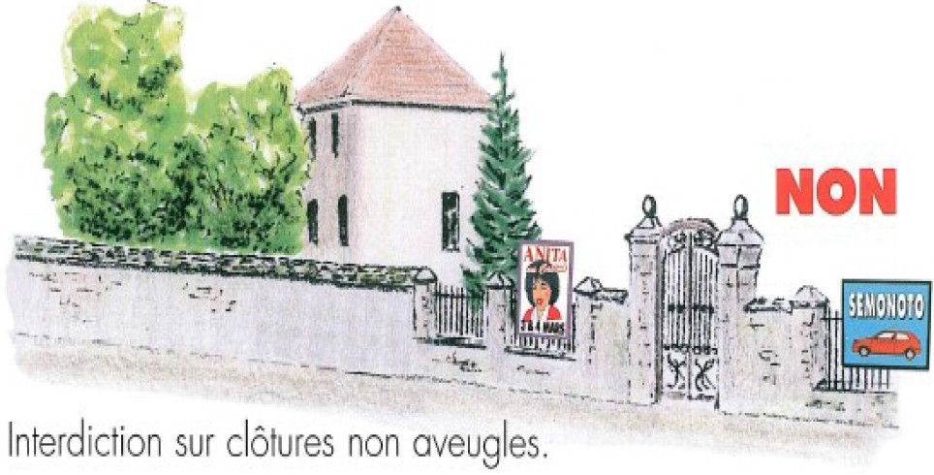
LA PUBLICITE A L'INTERIEUR DES AGGLOMERATIONS
Notes:
La publicité est interdite sur les clotures non aveugle, exemple sur les grilles, les portails ainsi que sur les murs des cimetières et des jardins publics.

Slide 9
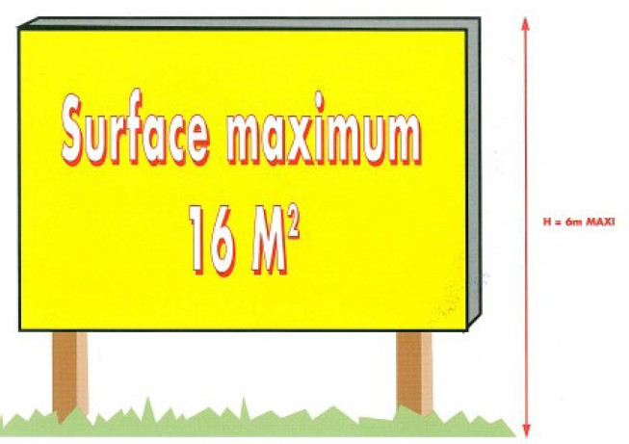
LA PUBLICITE A L'INTERIEUR DES AGGLOMERATIONS
Publicité scellée au sol
NON AUTORISE
Notes:
La publicité scellé au sol est interdite en agglomération ainsi que dans les zaco, les zones d’activités industrielles et artisanales.

Slide 10
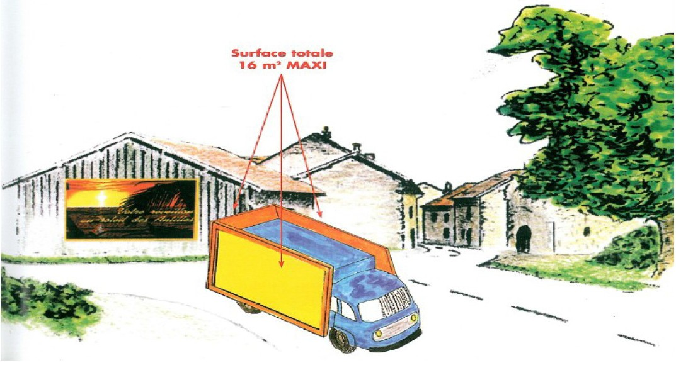
USAGE DE VEHICULES A DES FINS
ESSENTIELLEMENT PUBLICITAIRES
Ce type de véhicule ne peut stationner ou séjourner en des lieux visibles d'une voie ouverte à la circulation publique.
Il ne peut pas supporter de la publicité lumineuse.
Notes:
Interdit en stationnement ! Seule tolérance, chantier à proximité ou livraison.

Slide 11
LES PROCEDURES DE PUBLICITE
La publicité est soumise à déclaration préalable.
Certains types de publicité sont soumis à autorisation.
Notes:
Publicité soumise à déclaration préalable:
L'installation, le remplacement ou la modification de dispositifs ou matériels qui supportent de la publicité sont soumis à déclaration préalable auprès de l'autorité compétente (Préfet si pas de RLP, Maire si RLP). la démarche se fait en mairie.
Les dispositifs ou matériels concernés:
les dispositifs publicitaires non lumineux
Attention avant de remplir ces formulaires, il faut bien garder à l’esprit que nos déclarations ou nos demandes d’autorisation ne sont concernées que par les règles applicables au nombre d’habitants de votre commune. Pour Fronton, - de 10 000 hab. Les formulaires ne distinguent pas les communes de + ou – 10 000hab.
Les autorisations de publicité: Certaines formes de publicité sont soumises à autorisation.
les dispositifs de publicités lumineuses (autorisation de l'autorité compétente)
le mobilier urbain comportant de la publicité lumineuse (autorisation de l'autorité compétente)
les bâches comportant de la publicité (autorisation du Maire)
les dispositifs publicitaires de dimensions exceptionnelles liés à des manifestations temporaires (autorisation du Maire)

Slide 12
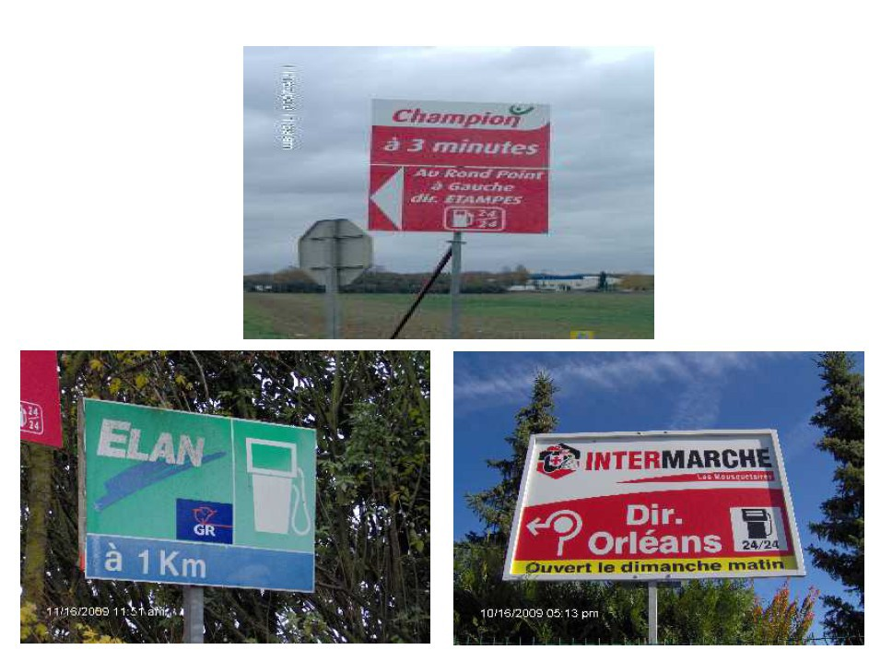
LES PREENSEIGNES
Notes:
Pré-Enseigne : toute inscription, forme ou image, indiquant la direction, le lieu d'un immeuble ou d'un terrain où s'exerce une activité déterminée.

Slide 13
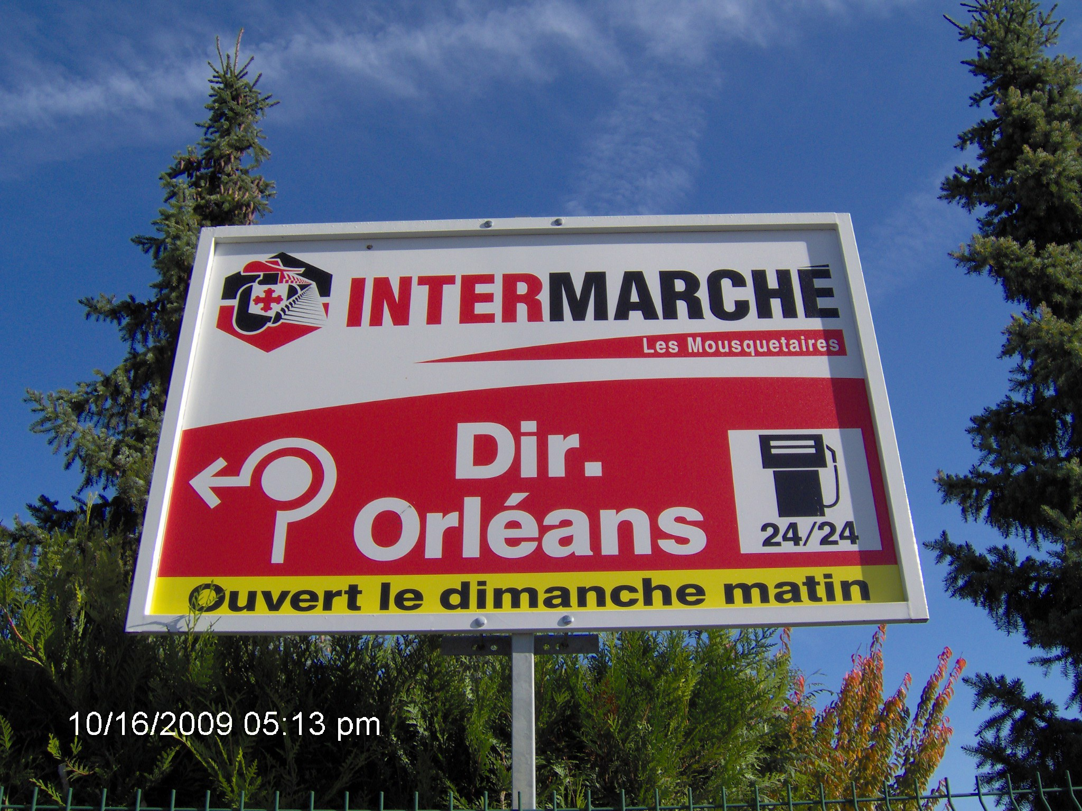
LES PREENSEIGNES
Les préenseignes sont soumises aux dispositions qui régissent la publicité
Notes:
Les préenseignes sont soumises aux dispositions qui régissent la publicité. Elles doivent par conséquent respecter les règles applicables à la publicité.
Pour rappel: interdit hors agglo, règlementé en agglo ➔ interdite sur les murs des bâtiments, sauf quand ces murs sont aveugles ou qu'ils ne comportent qu'une ou plusieurs ouvertures d'une surface unitaire inférieure à 0,50 m² - Maximum 4 M² - Maximun 6 Mètres au dessus du niveau du sol et préenseignes scellées au sol interdites
L’installation, le remplacement ou la modification de dispositifs préenseignes non lumineuses ainsi que les préenseignes éclairées par projection ou transparence sont soumises à déclaration préalable lorsque leurs dimensions excèdent 1 m en hauteur ou 1,50 m en dessous pas de déclaration préalable.
Le code de l'environnement précise toutefois qu'il peut être dérogé à cette règle générale pour signaler certaines activités, on parle alors de préenseigne dérogatoire.

Slide 14
LES PREENSEIGNES DEROGATOIRES :
Sont autorisées uniquement hors agglomération :
l’installation de préeenseignes signalant des activités culturelles (2 par activité),
des monuments historiques (4 par monument)
la vente de produits du terroir (2 par activité).
Notes:
Les pré-enseignes dérogatoires ne peuvent être installées qu’hors agglomération
Sont autorisées à condition d'être signalées de manière harmonisées, les pré-enseignes concernant la vente de produit du terroirs, les monuments historiques et les activités culturelles
Elles ne sont pas soumises à déclaration préalables ni a demande d’autorisation.

Slide 15
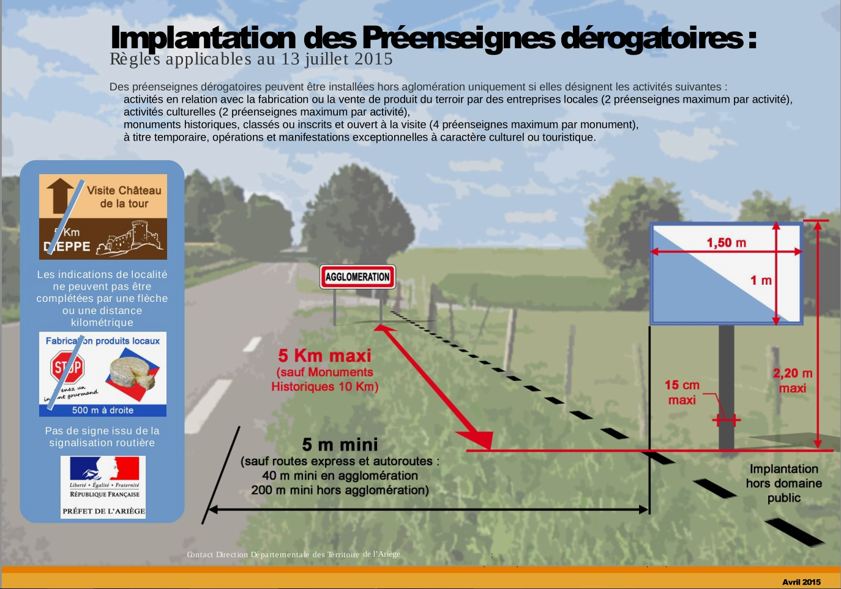
LES PREENSEIGNES DEROGATOIRES
Notes:
Leurs dimensions ne doivent pas excéder 1 m en hauteur et 1,50 m en largeur.
Elles ne peuvent pas être implantées :
à plus de 5 km de l'entrée de l'agglomération ou du lieu où est exercée l'activité qu'elles signalent;
Cette distance est toutefois portée à 10 km pour les monuments
historiques, classés ou inscrits, ouverts à la visite;

Slide 16
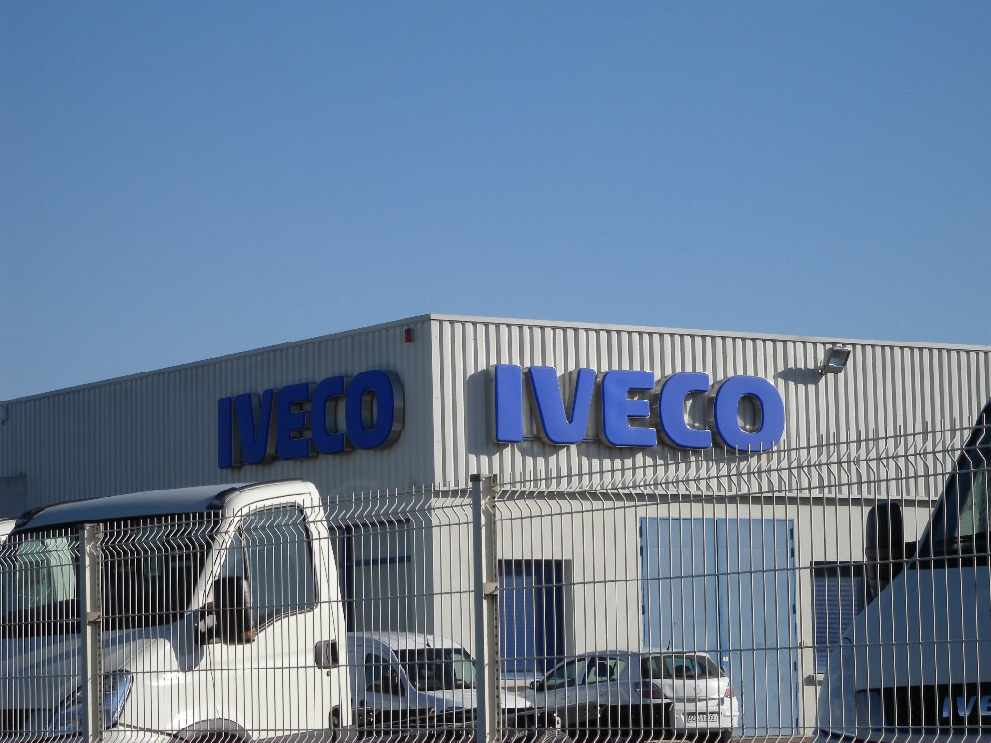
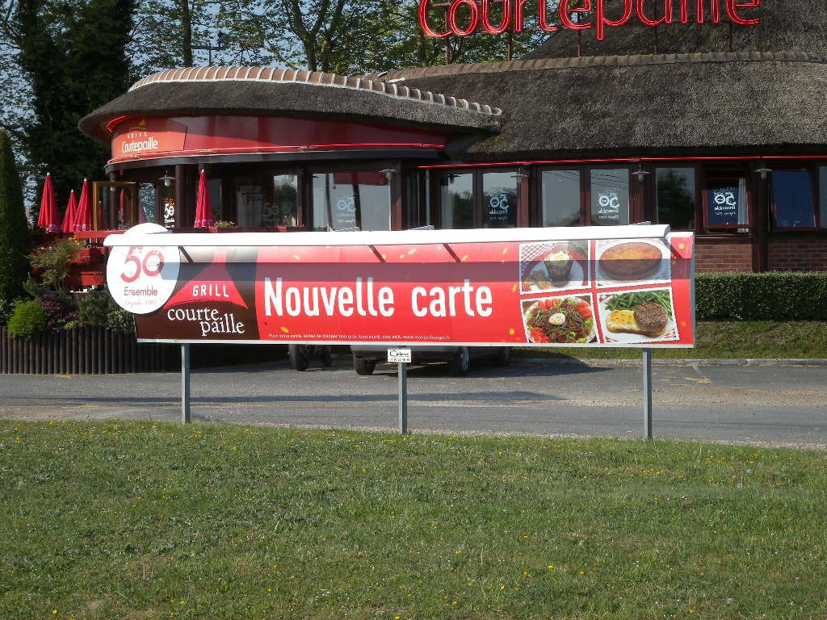
LES ENSEIGNES
Constitue une enseigne toute inscription, forme ou image apposée sur un immeuble et relative à une activité qui s'y exerce.
Elles sont soumises à autorisation dans les zones où la publicité est Interdite (Zone ABF)
Notes:
Constitue une enseigne, toute inscription, forme ou image, apposée sur un immeuble ou un terrain et relative à une activité qui s'y exerce ».
elle peut être apposé sur la façade à plat ou parallèlement
sur le toit de l’immeuble où s’exerce l’activité
où encore au scellé sol sous certaines conditions➔ domaine privé et ne concerne que sa propre activité.
Oriflamme 1 autorisé par propriété foncière – interdit sur domaine public considéré comme de la publicité

Slide 17
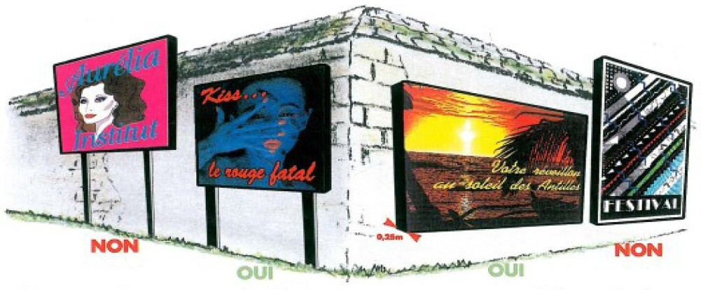
LES ENSEIGNES
Posées à plat, parallèles au mur
Une enseigne apposée à plat sur un mur ou parallèlement à un mur ne doit pas dépasser les limites.

Slide 18
LES ENSEIGNES
Enseignes sur façade
Leur surface ne doit pas dépasser :
15% de la surface de la façade commerciale lorsque celle-ci est supérieure à 50m².
25 % de la surface commerciale lorsque celle-ci est inférieure à 50 m².
Notes:
Les enseignes ne sont pas soumise à autorisation hors ZONE ABF

Slide 19
LES ENSEIGNES LUMINEUSES
Doivent être éteintes entre 1 heure et 6 heures du matin, lorsque l'activité signalée est interrompue.
Enseignes clignotantes interdites, à l'exception de celles signalant des activités de secours.
Notes:
Demande autorisation pour enseigne lumineuse obligatoire

Slide 20
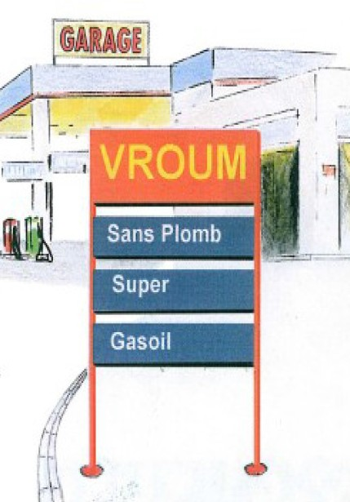
LES ENSEIGNES
Scellées au sol
Une seule enseigne entre 1 et 6 M²
Notes:
Sont autorisées : une seule enseigne de plus de 1m² par voies ouvertes à la circulation publique bordant l’immeuble dans lequel est exercée l’activité signalée. Elle peut être recto-verso
Surface : maxi 6 m² dans les agglomérations de moins de 10 000 habitants,
Une enseigne ne peut dépasser :
6.50 m de haut lorsqu’elle fait plus d’1 mètre de large,
8 m de haut lorsqu’elle fait moins d’1 mètre de large.
Pas de demande d’autorisation nécessaire hors zone ABF.

Slide 21
LES COMPETENCES DE POLICE
Article L581-14-2 du Code de l'environnement
Les compétences en matière de police de la publicité sont exercées par le Préfet.
Toutefois, s'il existe un règlement local de publicité, ces compétences sont exercées par le Maire au nom de la commune.
Notes:
RLP plus restrictif.

Slide 22
LES FORMULAIRES D’AUTORISATION ET DE DECLARATION
Pour les déclarations préalables de publicité ou de préenseigne (+ de 1,50 M) uniquement hors ABF et En agglomération et murale
CERFA n°14099*1
https://www.formulaires.modernisation.gouv.fr/gf/cerfa_14799.do
Pour les autorisations de pose d’enseigne lumineuse ou en zone ABF
CERFA n°14098*1
https://www.formulaires.modernisation.gouv.fr/gf/cerfa_14798.do
Notes:
Disponible en téléchargement sur le site de la mairie
Déclarations préalables. L’envoi à la préfecture. Il n’y aura pas d’accord renvoyé par la préfecture. En cas de souci, la pref appelle le demandeur et invite la personne a se mettre en conformité.
Enseigne demande d’autorisation si ZONE ABF Ou lumineuse
Pour les enseignes déjà posées, si elles sont conformes pas de soucis ni de démarche à faire. Si elle n’est pas conforme, il faut qu’il budgetise un nouveau projet.

Slide 23
SANCTIONS ET PROCEDURES
Déroulement de la procédure administrative
Dès constatation d'une publicité, d'une préenseigne ou d'une enseigne irrégulière, le Préfet prend un arrêté de mise en demeure ordonnant dans un délai de 15 jours soit la suppression, soit la mise en conformité du dispositif ainsi que la remise en état des lieux.
Notes:
Constat: Etat
Mise en demeure: Etat
Et après?

Slide 24

Ce diaporama présente une synthèse d'une partie de la réglementation en vigueur en matière de publicité,
préenseignes et enseignes tiré d’une synthèse de la DDT. Pour obtenir l'intégralité des
textes, vous pouvez consulter le Code de l'environnement (articles L.581-1 à L.581-45 et articles R.581-1 à R.581-88) sur www.legifrance.gouv.fr
Notes:
Un lien reprenant ce diapo sera sur le site internet de la commune

Slide 25
Nous vous remercions pour votre attention

